Slide 1
Userspace планировщики
Балашов Вячеслав, 07 октября 2025 год

Slide 2

Что есть у операционной системы?
Операционная система управляет ресурсами CPU
Имеет абстракцию потока:
Может исполняться
Может ожидать
Если много желающих исполняться, то происходит попеременное переключение
Смена состояния обходится «дорого»

Slide 3
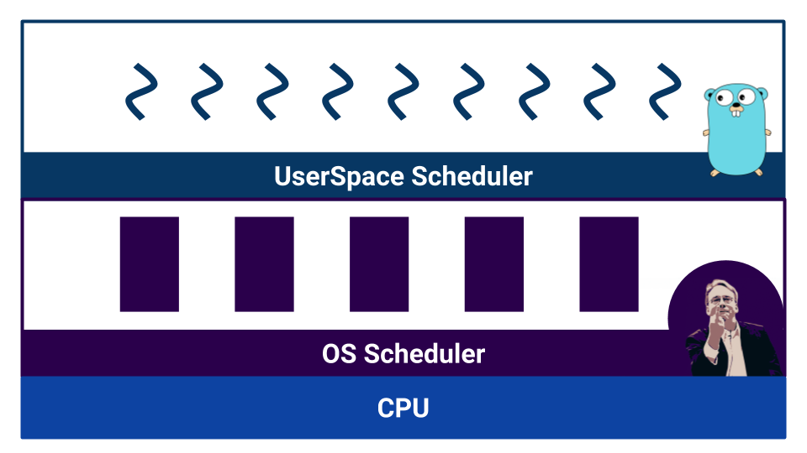
Что такое Userspace планировщик
Планировщик в пользовательском пространстве
Механизм, при котором часть логики планирования задач реализуется не в ядре операционной системы, а в пользовательском пространстве (часть приложения или библиотеки)

Slide 4
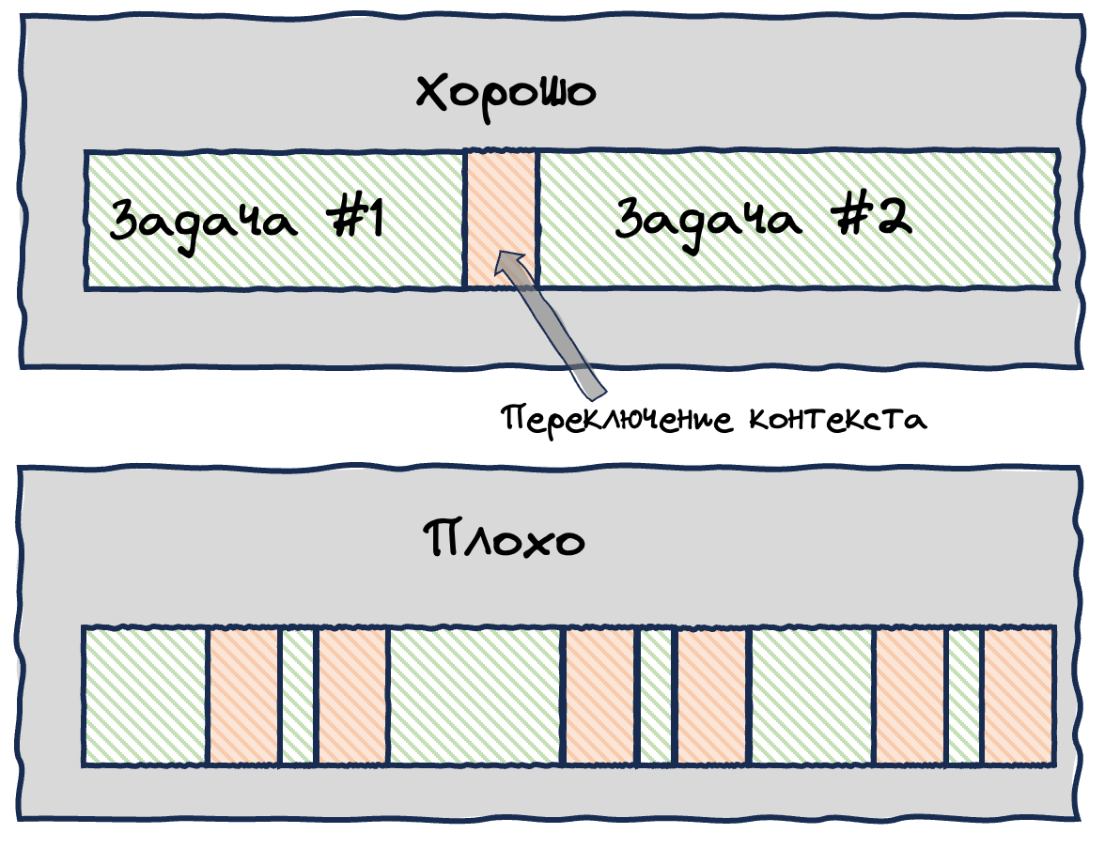
Зачем?
Экономия накладных расходов переключения между потоками внутри приложения
Минимизация системных вызовов (которые очень дорогие)
Распределение задач исходя из семантики приложения, о которой не знает ядро:
Приоритеты
Задержки
Типы задач

Slide 5
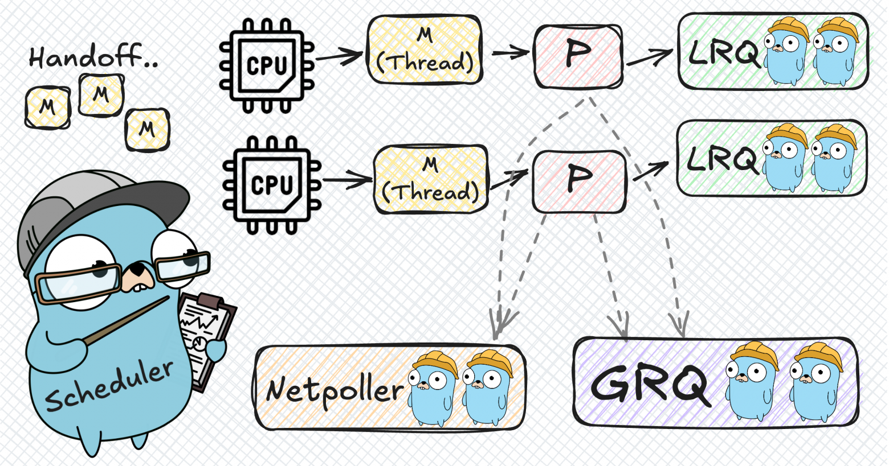
Любая сложная система приходит к своему планировщику
В процессе развития любого приложения появляются абстракции управления потоками
Примеры:
Языки: Java, Kotlin, Go
Фреймворки: Spring, RxJava, ProjectReactor

Slide 6
Управлять каждым отдельным потоком сложно
Гораздо проще управлять группой потоков
Большинству систем не требуется точечного управления потоками
Основные сценарии:
Создать задачу/подзадачи -> отправить на исполнение куда-то
Подписаться на какое-то событие
Отправить событие/уведомление

Slide 7
Группы потоков
Сколько групп и сколько потоков в группе?

Slide 8
Группы потоков
Сколько групп и сколько потоков?
Non-blocking pool:
Минимальное количество блокировок (в идеале: только spinlock и atomic)
Используется только для вычислений (обходы структур данных, математические операции и т. д.)
Размер пула равен ±количеству потоков CPU

Slide 9

Группы потоков
Сколько групп и сколько потоков?
Blocking pool:
Нет ограничений на блокировки
Используется для любых блокирующих операций: операции с сетью, операции с файлами, работа с долгими блокировками и т. д.
Размер пула кратно больше количества потоков CPU (например, 100; 3 * numCpu)

Slide 10
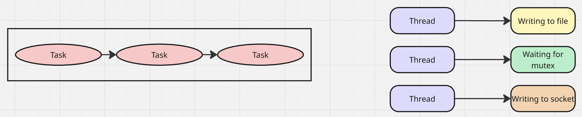
Группы потоков
Сколько групп и сколько потоков?

Slide 11
Группы потоков
Сколько групп и сколько потоков?
UI pool/UI thread
Специфичный пул, предназначенный для нужд отрисовки интерфейса
Используется ТОЛЬКО для отрисовки: не рекомендуется делать никаких дополнительных вычислений и уж тем более блокировок
Обычно не более одного потока

Slide 12
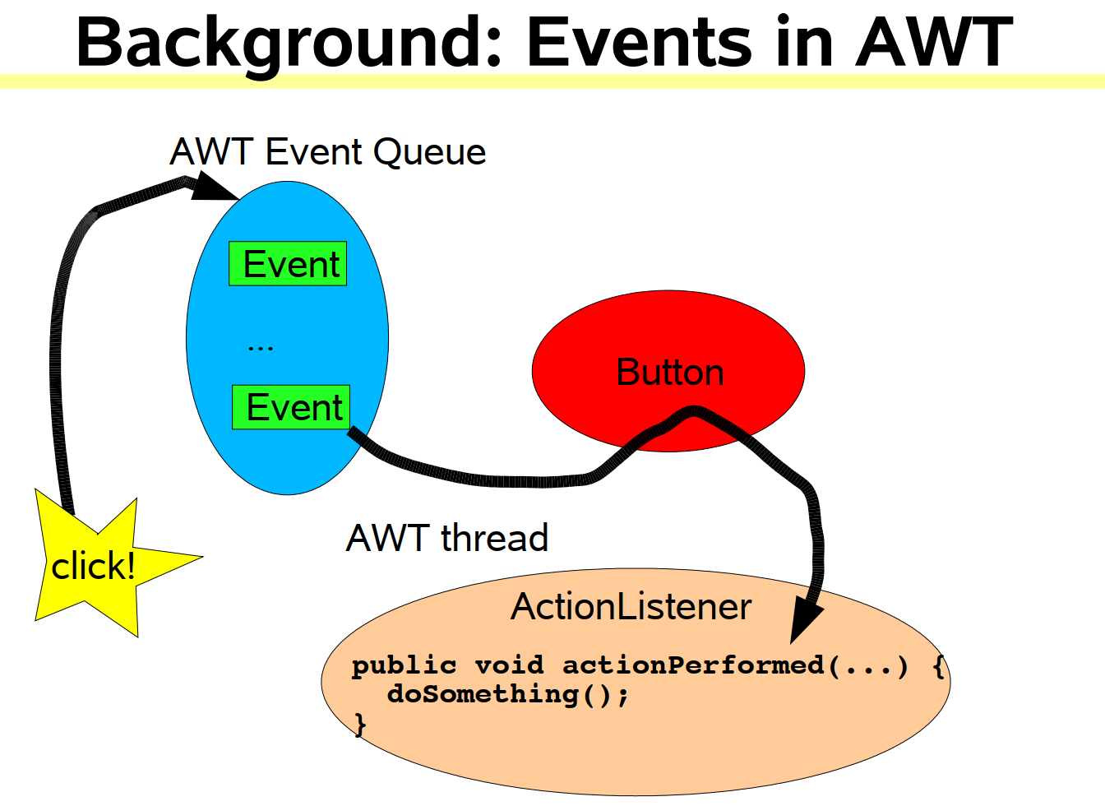
Группы потоков
Сколько групп и сколько потоков?
UI pool/UI thread
Специфичный пул, предназначенный для нужд отрисовки интерфейса
Используется ТОЛЬКО для отрисовки: не рекомендуется делать никаких дополнительных вычислений и уж тем более блокировок
Обычно не более одного потока

Slide 13
Группы потоков
А если требуется состояние или межпотоковое общение?
Если требуется состояние или межпотоковое общение, то нужно организовать барьер синхронизации
Сложность возникает с неблокирующим пулом: нельзя делать долгие блокировки

Slide 14
Группы потоков
А если требуется состояние или межпотоковое общение?
Если требуется состояние или межпотоковое общение, то нужно организовать барьер синхронизации
Сложность возникает с неблокирующим пулом: нельзя делать долгие блокировки
Решение:
Привязать данные и функции к потокам
Делать «аккуратную» балансировку, чтобы не получить bottleneck
Организовать очередь к каждому потоку

Slide 15
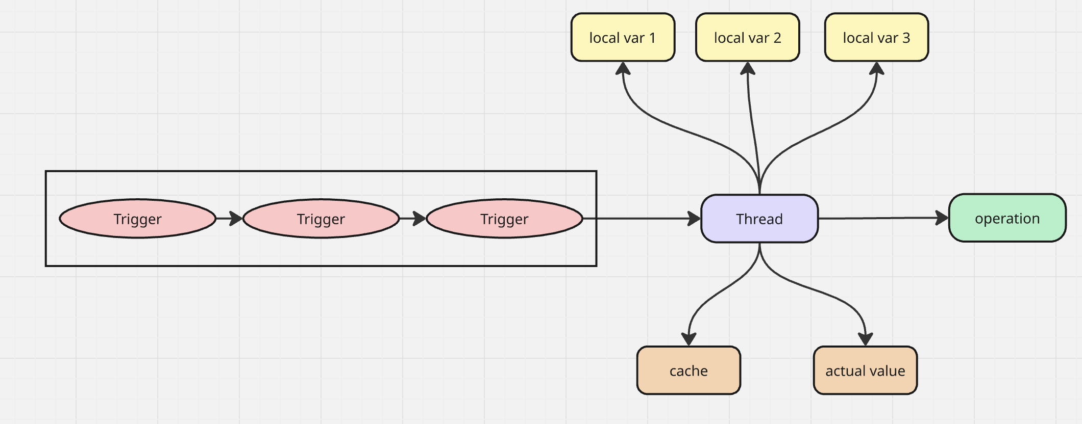
Группы потоков
А если требуется состояние или межпотоковое общение?

Slide 16
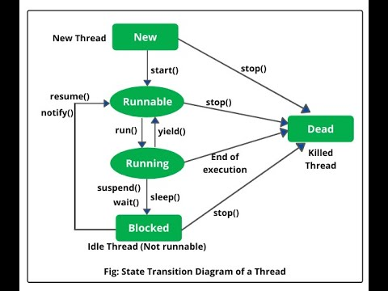
Userspace планирование в Java
SDK
Какие у нас есть доступы к многототочке в Java?
Класс Thread
Executor/ExecutorService
Virtual threads (JDK 21+)

Slide 17
Userspace планировщики в Java
SDK: класс Thread
Класс Thread является основой любой многопоточной программы на Java
До Java 21 все потоки Java относятся 1:1 к потокам операционной системы
Внутри JVM есть классы обертки над нативной реализацией потоков
А межпоточное общение?

Slide 18
Userspace планировщики в Java
SDK: класс Thread
Класс Thread является основой любой многопоточной программы на Java
До Java 21 все потоки Java относятся 1:1 к потокам операционной системы
А межпоточное общение?
Примитивы синхронизации в общем отражаются 1:1 к операционной системе
Есть доп оптимизации в виде spinlock и «lazylock»

Slide 19
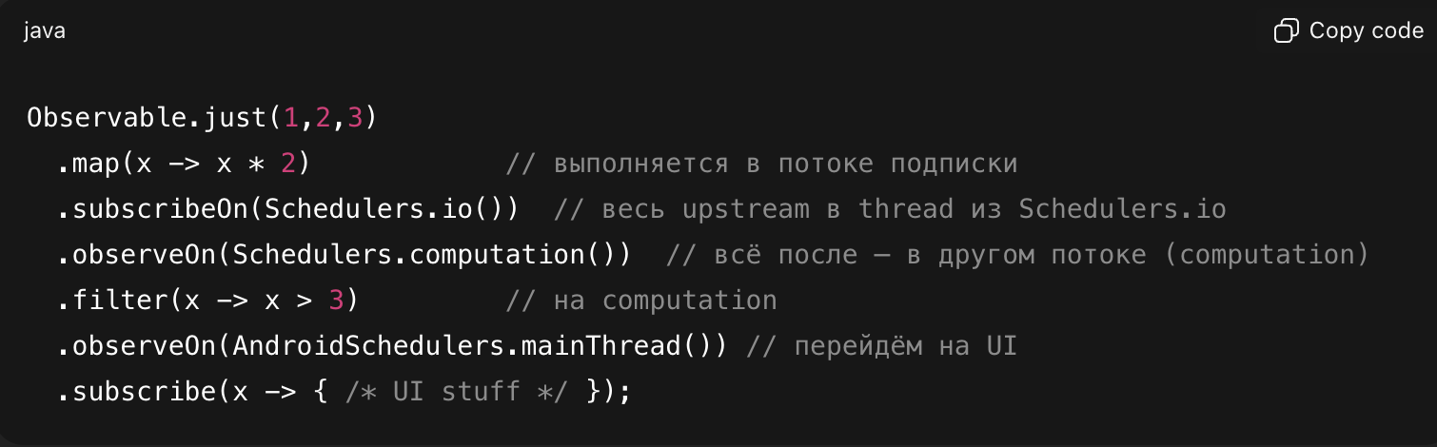
Как работает RxJava?
Внезапно так как мы и обсуждали
Есть пулы потоков, где каждый пул имеет (внезапно) свое предназначение
Простое планирование на пулах
Нужно заботиться о синхронизации глобальных данных

Slide 20





Как работает Spring?
К сожалению по-разному
Полностью основан на Java Concurrent API
Конкретная thread-модель и планирование зависит от реализации: где-то небольшой неблокирующий пул, где-то большой блокирующий
Очень важно отсутствие состояния либо аккуратное его согласовывание

Slide 21
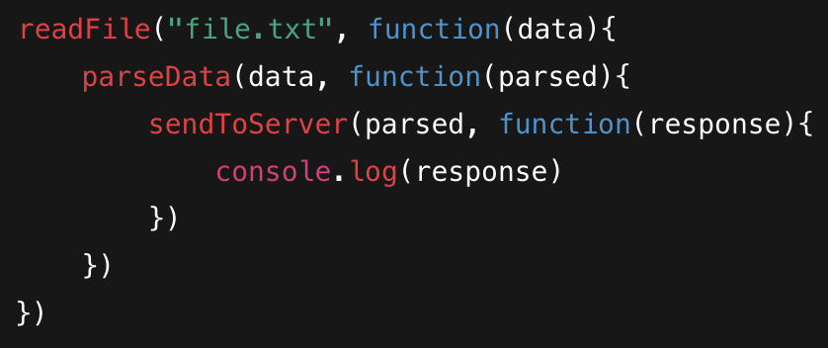
Корутины
Aka fibers, aka green threads
Не имеют отображения 1:1 на поток
Легко создаются, легко уничтожаются как обычный объект в системе
ОС ничего о них не знает
Могут существовать в огромных количествах
Упрощают написание асинхронного и конкурентного кода в разы
Позволяют избегать callback hell и повышают читабельность кода (делая его похожим на синхронный)
В среднем по производительности почти не уступают более традиционным решениям

Slide 22
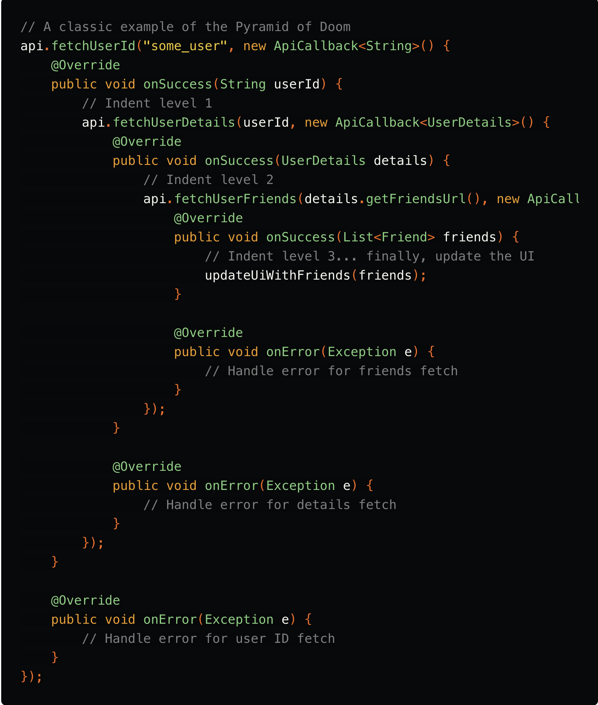
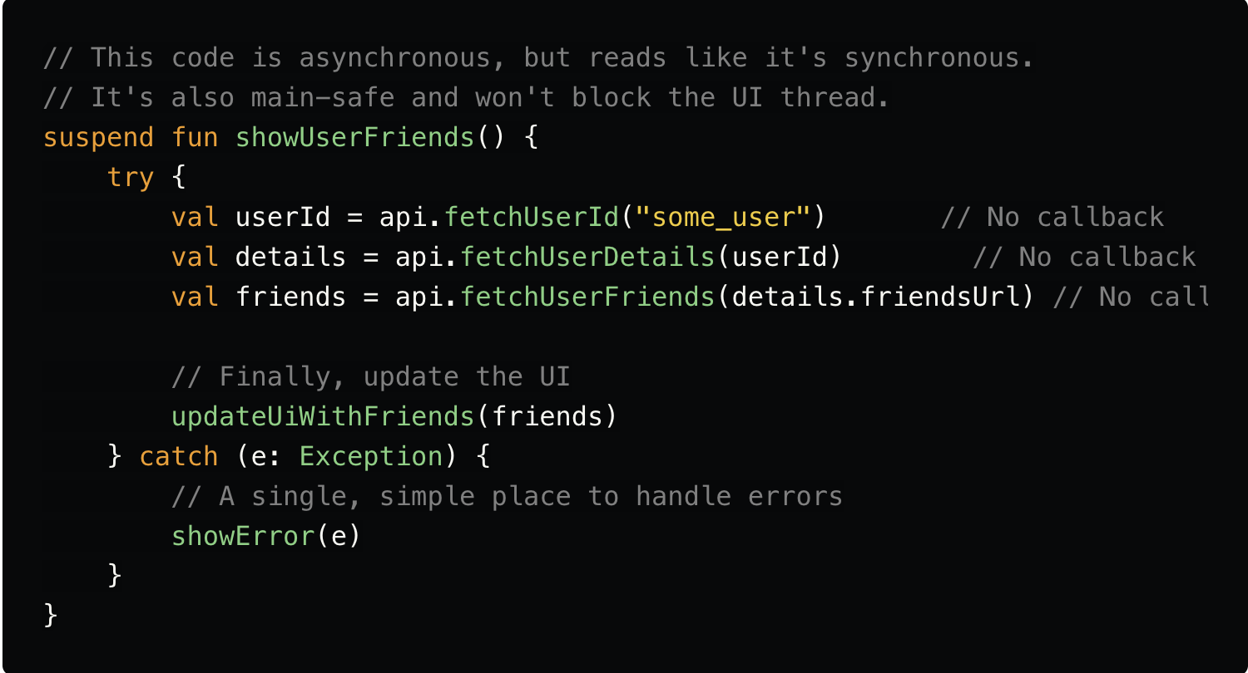
Реальная польза корутин

Slide 23
Java Virtual Threads
Корутины в Java
M:N — M виртуальных потоков отображаются на N платформенных
Количество платформенных потоков соизмеримо с количеством потоков CPU (по умол.)
Есть «глобальный» планировщик (о нем на следующем слайде)
Корутины могут приостанавливаться и возобновляться на блокирующих операциях
Приостановка осуществляется за счет неблокирующих операций
Корутины могут «намертво» прикрепляться к потокам (например, при нативных вызовах или на synchronized), а, следовательно, блокироваться вместе с потоками

Slide 24
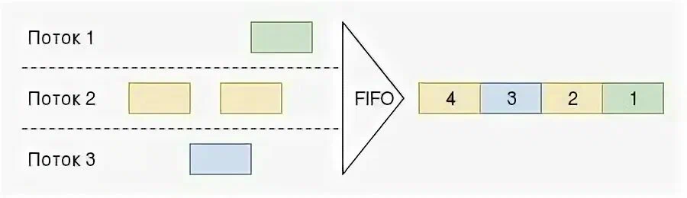
Java Virtual Threads
Scheduler
FIFO очередь к каждому потоку (почему же не одна глобальная?)
В момент появления задачи принимается решение в какую очередь ее поставить
Присутствует work-stealing
Как только освобождается поток, на него отправляется выполняться новая корутина из очереди
Поток может освободиться если:
Задача завершилась
Произошел вызов, позволяющий сделать unmount
В Java Virtual Threads нет поддержки принудительного time-slicing (приостановки по времени)

Slide 25
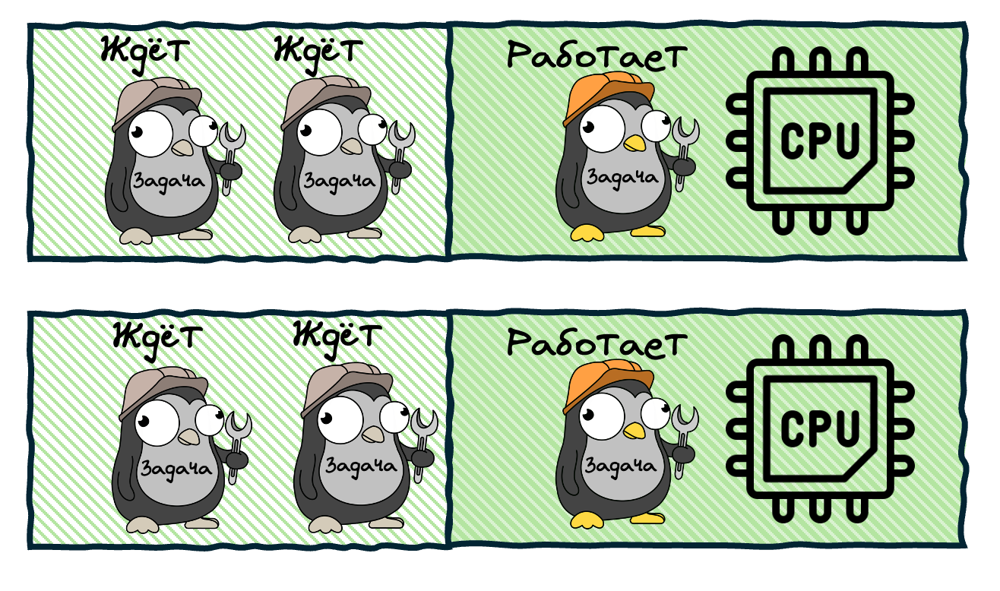
Горутины
Сложный планировщик го похожий на джавовый (кто у кого украл?)
Есть пул потоков фиксированного размера + доп потоки на блокирующие операции
Корутины N:M потоки
В го реализованы свои примитивы синхронизации
Ленивое создание потоков
Non-blocking I/O везде где возможно
Преимущество Go — к(г)орутины в основе дизайна языка

Slide 26
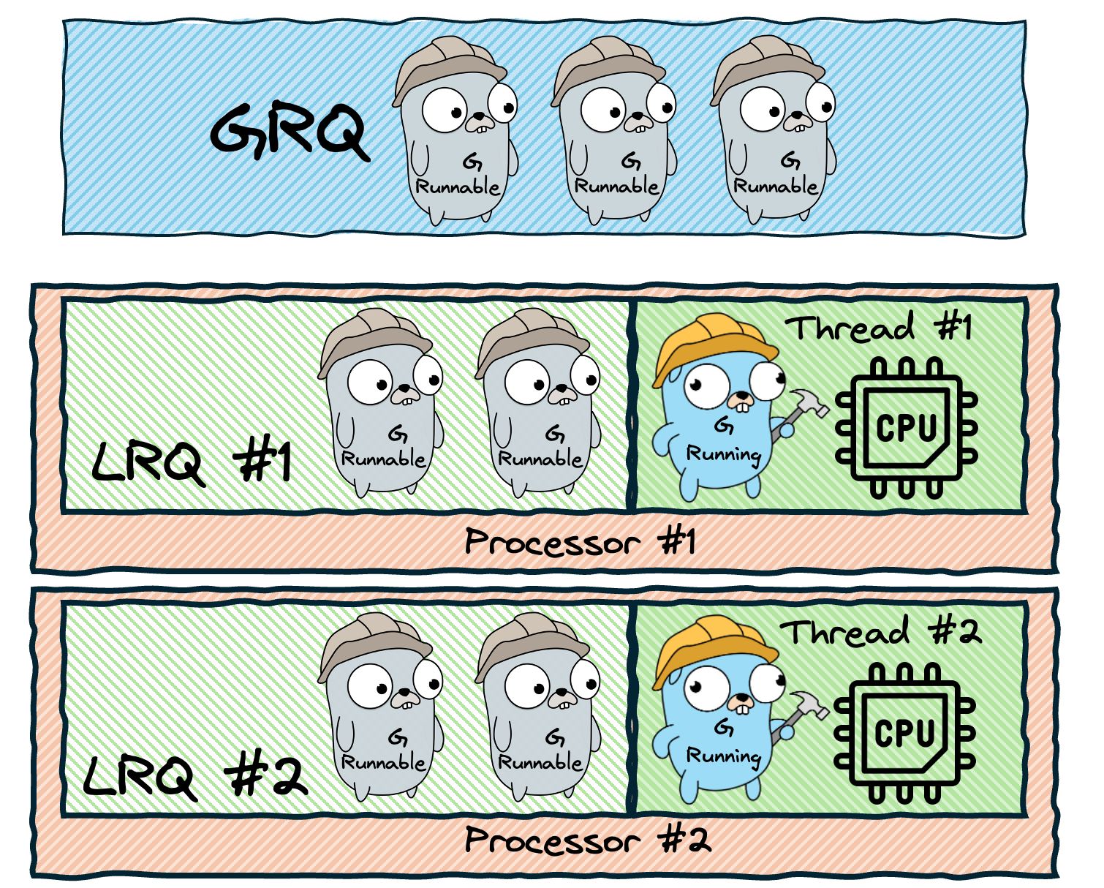
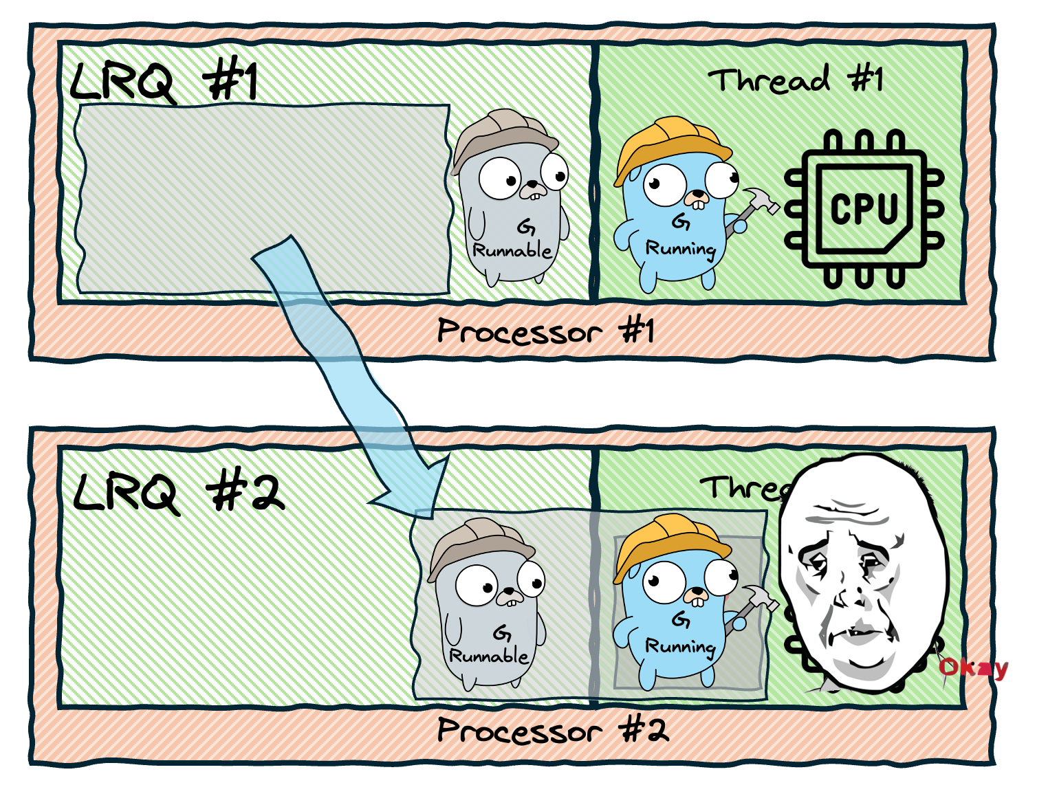
Горутины
Планировщик
Есть глобальная очередь задач
Есть локальная очередь задач, которую поток может сам пополнить
Есть work-stealing
Создание доп потоков на долгие системные вызовы и перекладывание задач в другие потоки
Есть time-slicing по 10 мс

Slide 27
Корутины в Kotlin
Сложные состояния
В kotlin нет корутин в представлении Java и Go
Все suspend функции преобразовываются в специальные легковесные структуры
Каждая легковесная структура является мини-стейт-машиной, где каждый стейт отсылает к тому, на каком suspend вызове мы сейчас находимся
Из-за этого байт-код котлина очень тяжело читать и генерировать
Компилятор может очень долго преобразовывать и оптимизировать корутины

Slide 28
Корутины в Kotlin
А есть ли планировщик?
Планировщика нет. Зато есть пулы: IO, Default и Main. Прям как уже рассказывалось
Kotlin не защищает от блокирующих вызовов, вместо этого используются специальные библиотеки
Есть специальные функции, позволяющие приостановить корутину и не блокировать поток (например, delay())
Очевидно нет work-stealing
Количество платформенных потоков не относительно фиксированно как в Java и Go

